Slide 1

Дидактический материал №5
Алгебра. 8 класс
Степень с целым отрицательным
Показателем и её свойства

Slide 2

С
О
Д
Е
Р
Ж
А
Н
И
Е
№1
а
б
в
г
д
№2
а
б
в
г
д
№3
а
б
в
г
д
№4
а
б
в
г
д
№5
а
б
в
г
д
№6
а
б
в
г
д
№7
а
б
в
г
д

Slide 3

Вычислите
№1(а)
Подумай!
Подумай!
Молодец!
Подумай!
Для любого числа а,
не равного нулю, и
натурального числа п

Slide 4
Вычислите
№1(б)
Молодец!
Подумай!
Подумай!
Подумай!
Для любого числа а,
не равного нулю, и
натурального числа п

Slide 5
Вычислите
№1(в)
Подумай!
Подумай!
Подумай!
Молодец!
Для любого числа а,
не равного нулю, и
натурального числа п

Slide 6
Вычислите
№1(г)
Подумай!
Подумай!
Подумай!
Молодец!
Для любого числа а,
не равного нулю, и
натурального числа п

Slide 7
Вычислите
№1(д)
Подумай!
Молодец!
Подумай!
Подумай!
Для любого числа а,
не равного нулю, и
натурального числа п

Slide 8


№2(а)
Найдите значение выражения
Подумай!
Молодец!
Подумай!
Подумай!
Для любого числа а,
не равного нулю, и
натурального числа п

Slide 9
№2(б)
Найдите значение выражения
Молодец!
Подумай!
Подумай!
Подумай!
ДУМАЙ! ☺ ☹

Slide 10
№2(в)
Найдите
значение выражения
Подумай!
Молодец!
Подумай!
Подумай!
Для любого числа а,
не равного нулю, и
натурального числа п

Slide 11
№2(г)
Найдите значение выражения
Подумай!
Подумай!
Подумай!
Молодец!
Для любого числа а,
не равного нулю, и
натурального числа п

Slide 12
№2(д)
Найдите
значение выражения
Молодец!
Подумай!
Подумай!
Подумай!
Для любого числа а,
не равного нулю, и
натурального числа п

Slide 13

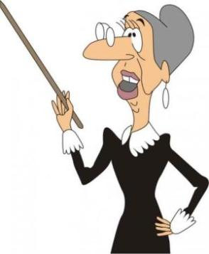
Запишите число в стандартном виде
№3(а)
Подумай!
Подумай!
Подумай!
Молодец!
Запись числа в виде произведения а · 10ͫ ,
где 1 ≤ а ˂ 10 и т – целое число, называют
стандартным видом числа

Slide 14
Запишите число в стандартном виде
№3(б)
Молодец!
Подумай!
Подумай!
Подумай!
Запись числа в виде произведения а · 10ͫ ,
где 1 ≤ а ˂ 10 и т – целое число, называют
стандартным видом числа

Slide 15
Запишите число в стандартном виде
№3(в)
Подумай!
Молодец!
Подумай!
Подумай!
Запись числа в виде произведения а · 10ͫ ,
где 1 ≤ а ˂ 10 и т – целое число, называют
стандартным видом числа

Slide 16
Запишите число в стандартном виде
№3(г)
Подумай!
Подумай!
Подумай!
Молодец!
Запись числа в виде произведения а · 10ͫ ,
где 1 ≤ а ˂ 10 и т – целое число, называют
стандартным видом числа

Slide 17
Запишите число в стандартном виде
№3(д)
Подумай!
Подумай!
Молодец!
Подумай!
Запись числа в виде произведения а · 10ͫ ,
где 1 ≤ а ˂ 10 и т – целое число, называют
стандартным видом числа

Slide 18
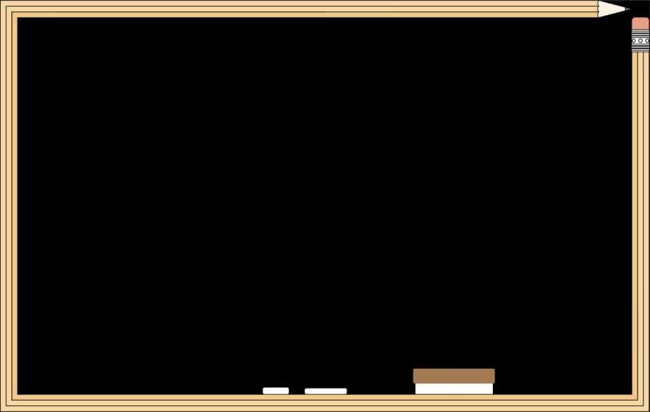

Представьте в виде степени
или произведения степеней
№4(а)
Молодец!
Подумай!
Подумай!
Подумай!

Slide 19
Представьте в виде степени
или произведения степеней
№4(б)
Подумай!
Подумай!
Молодец!
Подумай!

Slide 20
Представьте в виде степени
или произведения степеней
№4(в)
Подумай!
Подумай!
Молодец!
Подумай!

Slide 21
Представьте в виде степени
или произведения степеней
№4(г)
Подумай!
Подумай!
Подумай!
Молодец!

Slide 22
Представьте в виде степени
или произведения степеней
№4(д)
Подумай!
Молодец!
Подумай!
Подумай!

Slide 23


Найдите значение
выражения
№5(а)
Подумай!
Подумай!
Молодец!
Подумай!

Slide 24
Найдите значение
выражения
№5(б)
Молодец!
Подумай!
Подумай!
Подумай!

Slide 25
Найдите значение
выражения
№5(в)
Подумай!
Молодец!
Подумай!
Подумай!

Slide 26
Найдите значение
выражения
№5(г)
Подумай!
Молодец!
Подумай!
Подумай!

Slide 27
Найдите значение
выражения
№5(д)
Подумай!
Подумай!
Подумай!
Молодец!

Slide 28
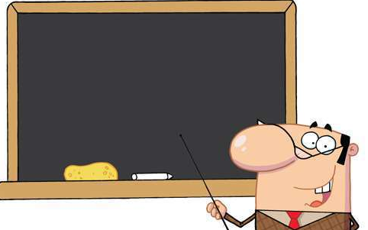
Упростите
выражение
Молодец!
Подумай!
№6(а)
Подумай!
Подумай!
Notes:
Выполните действия и приведите полученное выражение к виду, не содержащему степени с отрицательным показателем:

Slide 29
Упростите
выражение
Подумай!
Подумай!
№6(б)
Молодец!
Подумай!
Notes:
Выполните действия и приведите полученное выражение к виду, не содержащему степени с отрицательным показателем:

Slide 30
Упростите
выражение
Подумай!
Подумай!
№6(в)
Подумай!
Молодец!
Notes:
Выполните действия и приведите полученное выражение к виду, не содержащему степени с отрицательным показателем:

Slide 31
Упростите
выражение
Молодец!
Подумай!
№6(г)
Подумай!
Подумай!
Notes:
Выполните действия и приведите полученное выражение к виду, не содержащему степени с отрицательным показателем:

Slide 32
Упростите
выражение
Подумай!
Молодец!
№6(д)
Подумай!
Подумай!
Notes:
Выполните действия и приведите полученное выражение к виду, не содержащему степени с отрицательным показателем:

Slide 33


Вычислите и запишите
результат в стандартном виде
№7(а)
Молодец!
Подумай!
Подумай!
Подумай!

Slide 34
Вычислите и запишите
результат в стандартном виде
№7(б)
Подумай!
Подумай!
Подумай!
Молодец!

Slide 35
Вычислите и запишите
результат в стандартном виде
№7(в)
Подумай!
Молодец!
Подумай!
Подумай!

Slide 36
Вычислите и запишите
результат в стандартном виде
№7(г)
Подумай!
Молодец!
Подумай!
Подумай!

Slide 37
Вычислите и запишите
результат в стандартном виде
№7(д)
Подумай!
Подумай!
Молодец!
Подумай!

Slide 38

Теория
Степень с целым отрицательным
показателем
☺
Свойства степени с целым показателем

Slide 39
Теория
Формулы сокращённого умножения

Slide 40
Теория
Арифметические действия
с рациональными дробями

Slide 41


Slide 42

ИСТОЧНИКИ
Математика
Школьная доска
Школьная доска - 2
Мерзляк А.Г.
Алгебра: дидактические материалы:
8 класс: пособие для учащихся
Общеобразовательных организаций/
А.Г.Мерзляк, В.Б.Полонский,
Е.М.Рабинович и др. – М.:Вентана-Граф,
2016, - 96 с.
Школьная доска - 3
Школьная доска - 4
Школьная доска - 5
Школьная доска - 6
Школьная доска - 7
Школьная доска – и
Карандаши
Вот и осень пришла
Осенние листья

